Slide 1



Δράση 3.3
Κρίσιμα έργα υψηλού TRL για επιλεγμένους Τομείς
Παραδοτέο 3.3 · Υποέργο 3 · Δράση 3.3
Έργο «Περιφερειακός Μηχανισμός Υποστήριξης της Κρήτης για την Προσαρμογή στην Κλιματική Αλλαγή»
Ιωάννης Δαλιακόπουλος
Ιωάννης Λουλουδάκης
Τμήμα Γεωπονίας, Ελληνικό Μεσογειακό Πανεπιστήμιο (ΕΛΜΕΠΑ)
Ινστιτούτο Ενέργειας Περιβάλλοντος και Κλιματικής Αλλαγής, ΕΛΜΕΠΑ

Slide 2












2
ΤΟ ΖΗΤΟΎΜΕΝΟ
2 / 11
Αντί καταλόγου έργων, μια υποδομή με διάρκεια στο χρόνο
▪ Τι ζητά η Δράση 3.3. Αποκωδικοποίηση, κατάταξη σε κλίμακα τεχνολογικής ωριμότητας TRL > 6 και τυποποιημένη παρουσίαση των αποτελεσμάτων κρίσιμων έργων (καλές πρακτικές) ερευνητικών και ακαδημαϊκών ιδρυμάτων, για τουλάχιστον τέσσερις Τομείς Προτεραιότητας του ΠεΣΠΚΑ.
▪ Γιατί όχι μια απλή αποδελτίωση. Ένας συμβατικός κατάλογος έργων είναι παρωχημένος ήδη από την ημέρα που παραδίδεται. Ένας μηχανισμός έρευνας και τυποποίησης παραμένει λειτουργικός και μετά το τέλος του Έργου.
▪ Τρία μέρη. Ανασκόπηση αποθετηρίων, επαναλήψιμη μεθοδολογία αντιστοίχισης σε ενιαίο λεξιλόγιο, και το Πρωτόκολλο Αποτελεσμάτων ανά Τομέα.
practices.sqlite 9.645 χαρτογραφήσιμες εγγραφές από 13 αποθετήρια
EU-FarmBook
4.720
WOCAT
1.852
weADAPT
917
FAO TECA
729
C40 Cities
458
Oppla
401
Urban NbS
216
Climate-ADAPT
149
NbS Initiative
100
ResAlliance
84
Adaptive Greece
13
NbS Hub
6
EIP-AGRI
0
εγγραφές ανά αποθετήριο (λογαριθμική κλίμακα)
5 αποθετήρια που δεν μπορέσαμε να διαβάσουμε
Equator Initiative · PANORAMA · RESTOR · SER · Urban Nature Atlas

Slide 3
3
ΜΕΘΟΔΟΛΟΓΊΑ · 1 ΑΠΌ 4
3 / 11
Ζωντανή, αναπαραγώγιμη σάρωση 18 αποθετηρίων
Μητρώο πηγών
Δοκιμαστική λειτουργία
18
Αποθετήρια αξιολογήθηκαν
Σταδιακή συλλογή
Κανονικοποίηση, έλεγχος διπλοεγγραφών, φίλτρα, αντιστοίχηση λεξιλογίου, γεωεντοπισμός
13
Αξιοποιήσιμα με ή χωρίς ειδική συμφωνία
5
Μη προσβάσιμα
Σχεδιαστικές επιλογές
Χειροκίνητη επικύρωση από ομάδα έργου
▪ Χωρίς μηχανική μάθηση ή γλωσσικό μοντέλο αλλά ντετερμινιστική αντιστοίχιση φράσεων.
Ζωντανός κατάλογος έργων

Slide 4
4
ΜΕΘΟΔΟΛΟΓΊΑ · 2 ΑΠΌ 4
4 / 11
Λεξικό όρων κατηγοριοποίησης από τεκμηριωμένες πηγές
Σχήμα
Κορμός
Όροι
Τομέας
Τομείς προτεραιότητας του ΠεΣΠΚΑ Κρήτης
14
Κλιματικός κίνδυνος / πίεση
Κλιματικοί κίνδυνοι του ΕΟΠ, με μεσογειακές προσθήκες
17
Τύπος μέτρου
Key Type Measures του ΕΟΠ (A1–E2), δύο επίπεδα
56
Οικοσύστημα / χρήση γης
Κατηγορίες χρήσης γης, με προσθήκες (μόνιμες καλλιέργειες, θαμνώνες)
11
Βιογεωγραφική περιοχή
Βιογεωγραφικές περιοχές του ΕΟΠ
14
Τύπος εγγραφής · Κλίμακα · Κατάσταση
Κλίμακες τύπου εγγραφής, κλίμακας και κατάστασης υλοποίησης
5 · 7 · 5
129 όροι σε 8 σχήματα · κάθε όρος πηγής αντιστοιχίζεται μέσω αρχείου ανά αποθετήριο

Slide 5
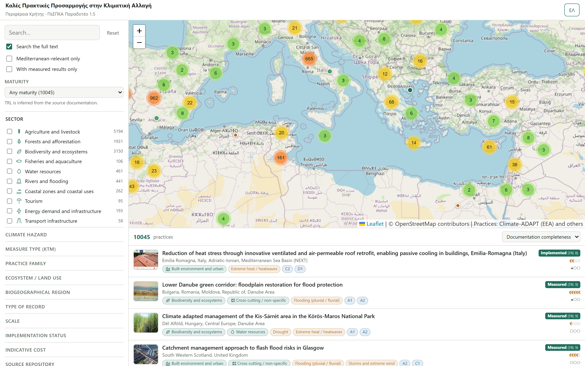
5
ΜΕΘΟΔΟΛΟΓΊΑ · 3 ΑΠΌ 4
5 / 11
Το μητρώο διατίθεται ως ανοικτή διαδικτυακή πλατφόρμα
1
Πίνακας φίλτρων
2
Χάρτης και λίστα αποτελεσμάτων
3
Δελτίο εγγραφής
4
Διακόπτες συντόμευσης

Slide 6
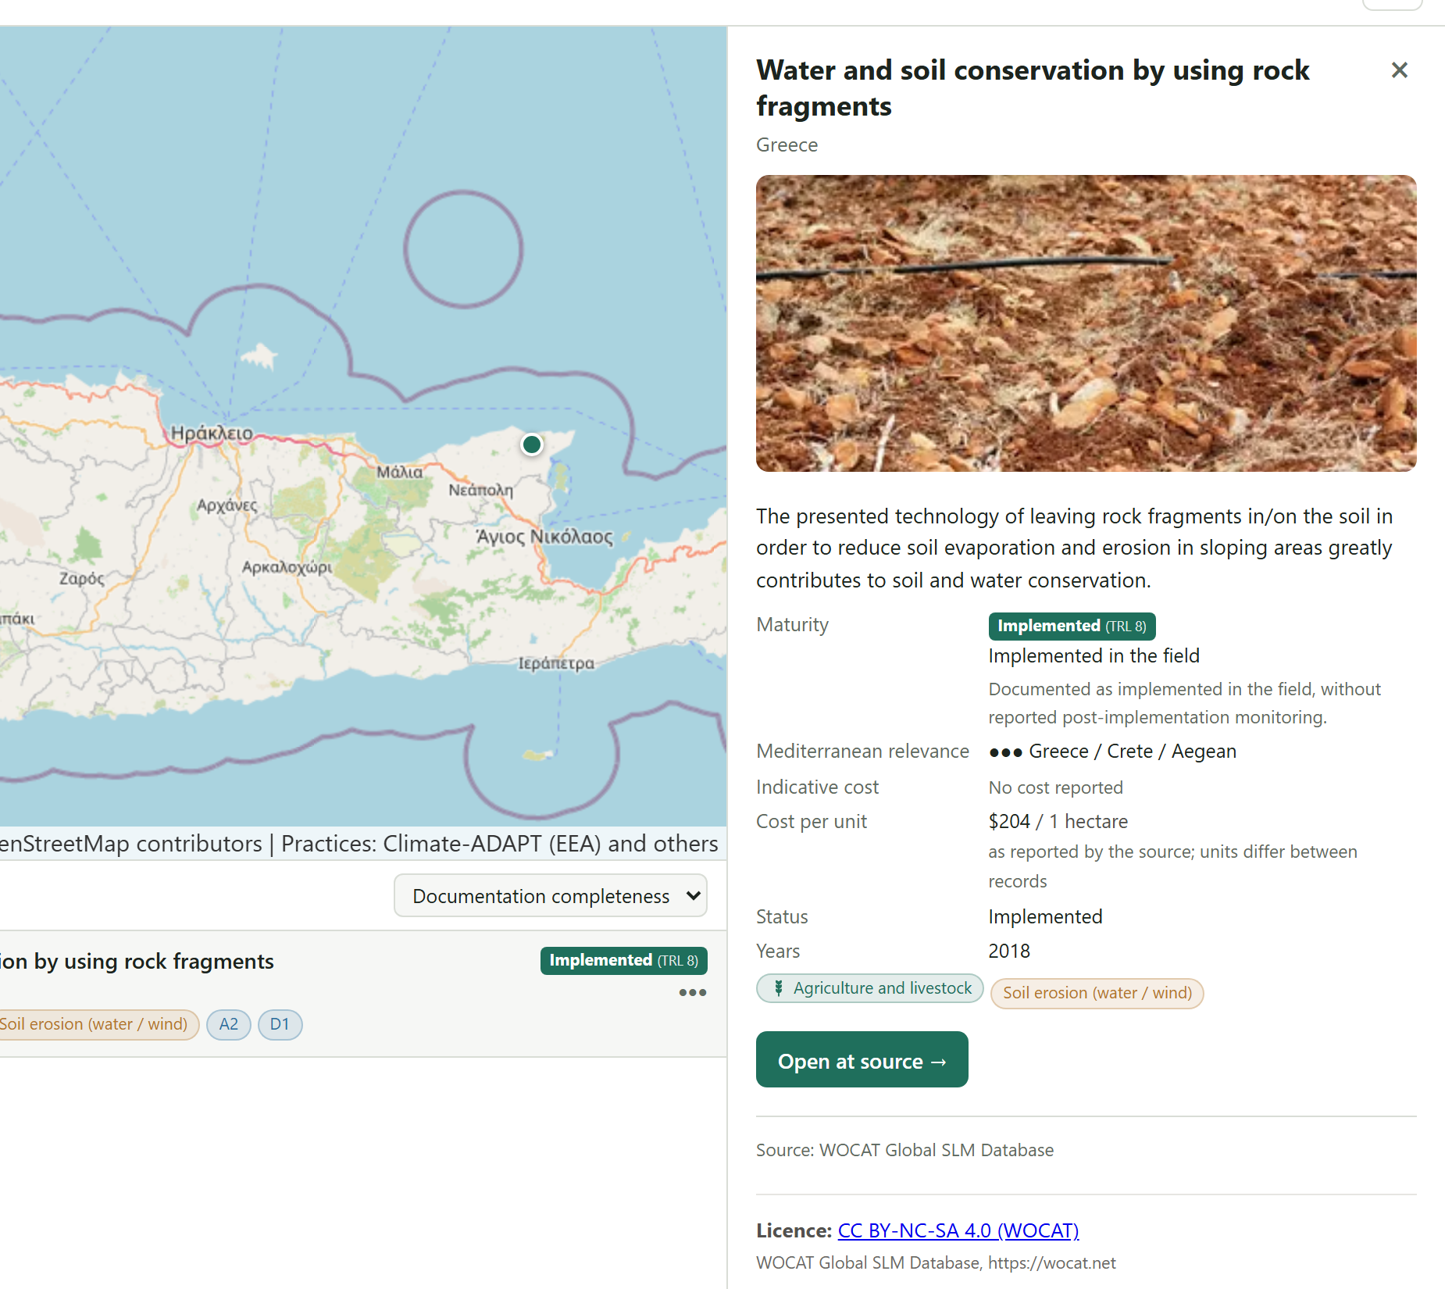
6
ΜΕΘΟΔΟΛΟΓΊΑ · 4 ΑΠΌ 4
6 / 11
Μία εγγραφή, όπως τη διαβάζει ο περιφερειακός σχεδιασμός
1
Ταυτότητα και τόπος
2
Ωριμότητα, με την τεκμηρίωσή της
4
Κόστος, στη μονάδα της πηγής
5
Άδεια χρήσης
Διατήρηση νερού και εδάφους με χρήση λιθοτεμαχίων, Κρήτη. Βάση WOCAT Global SLM.

Slide 7
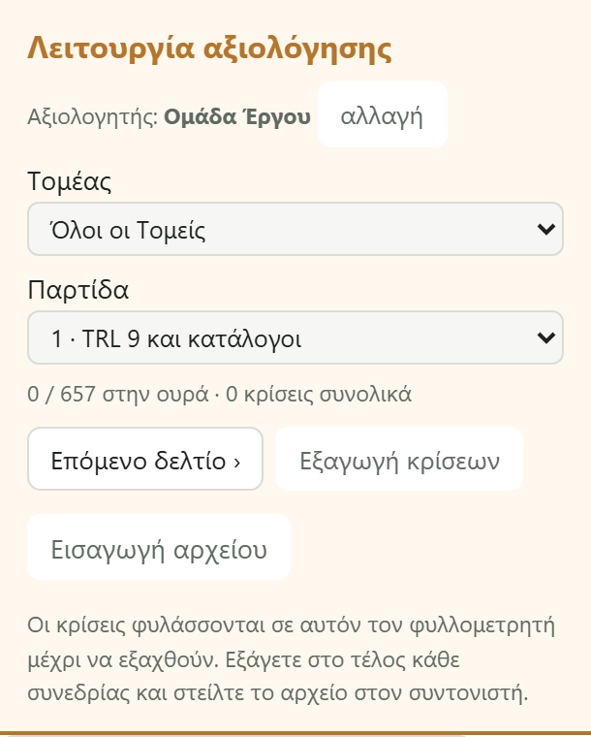
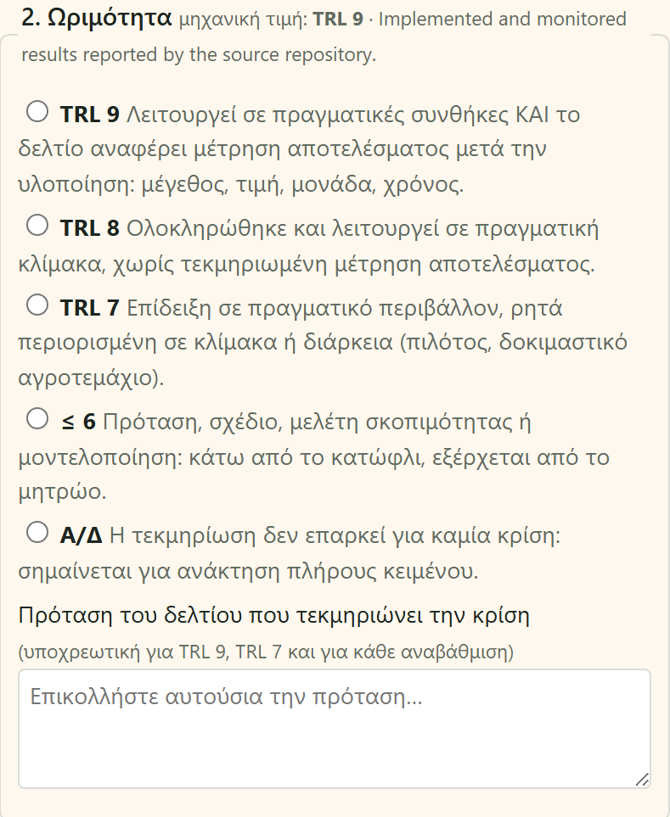
7
ΜΕΘΟΔΟΛΟΓΊΑ · 5 ΑΠΌ 5
7 / 11
Αξιολόγηση μέσα από την Πλατφόρμα
1
Ποιος αξιολογεί και πότε
η ομάδα έργου, ανά Τομέα και παρτίδα
2
Κριτήρια με τεκμηρίωση
συνάφεια, ωριμότητα, συμμετοχική υλοποίηση
3
Βαθμολογία ανά κριτήριο
η μηχανική τιμή δίπλα στην κρίση του αξιολογητή
4
Ίχνος της απόφασης
μία γραμμή ανά κρίση, με εξαγωγή αρχείου
Notes:
Η επικύρωση δεν χρειάζεται δεύτερη εφαρμογή. Η ίδια Πλατφόρμα έχει μια ιδιωτική κατάσταση για την ομάδα: το δελτίο όπως το βλέπει ο επισκέπτης, και από κάτω η ρουμπρίκα με τρεις κρίσεις. Η μηχανική τιμή στέκει δίπλα στην κρίση, και όπου η ρουμπρίκα το ζητά, ο αξιολογητής επικολλά αυτούσια την πρόταση που τη στηρίζει. Κάθε κρίση γίνεται μία γραμμή σε μητρώο αποφάσεων· τίποτε δεν αντικαθίσταται. Η οθόνη είναι αναρτημένη· η εκτέλεση περιμένει την έγκριση της ρουμπρίκας.

Slide 8
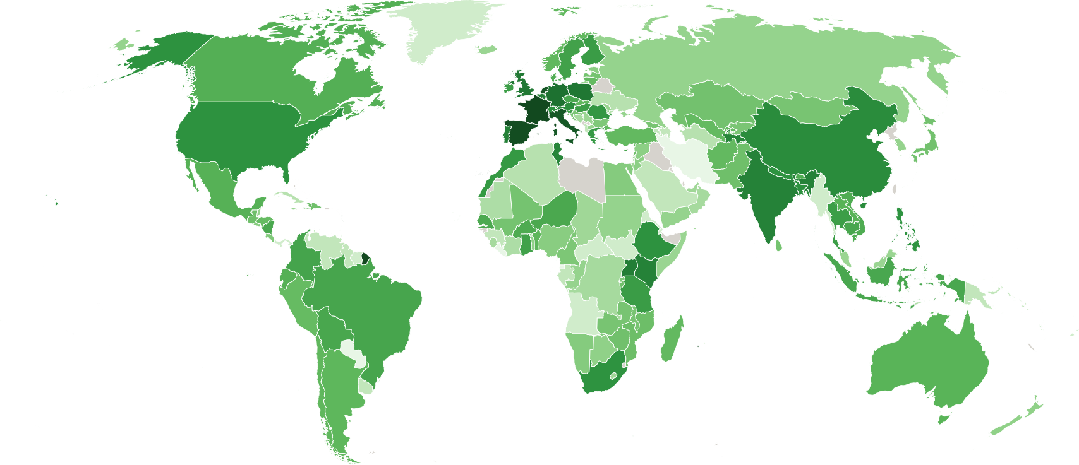
8
ΑΠΟΤΕΛΈΣΜΑΤΑ
8 / 11
Από 18 αποθετήρια σε 9.645 χαρτογραφήσιμες εγγραφές
18
αποθετήρια αξιολογήθηκαν
13
σαρώθηκαν
13.085
εγγραφές ανακτήθηκαν
12.168
εγγραφές αναλύθηκαν
9.645
χαρτογραφήσιμες
180
χώρες
5 φραγμένα στην πρόσβαση
−390 πολυμέσα · −106 διπλές · −421 μετριασμού
−2.523 χωρίς συντεταγμένες
Συγκεντρωτισμός
51%
των χαρτογραφήσιμων εγγραφών προέρχεται από ένα αποθετήριο
40%
βρίσκεται σε πέντε χώρες - 55 χώρες έχουν πέντε ή λιγότερες εγγραφές
81%
Δεν έχουν ακριβή τοποθεσία - 2.020 φέρουν θέση σε επίπεδο τοποθεσίας
Εγγραφές ανά χώρα (λογαριθμική κλίμακα)
καμία εγγραφή
1
10
100
1.000

Slide 9
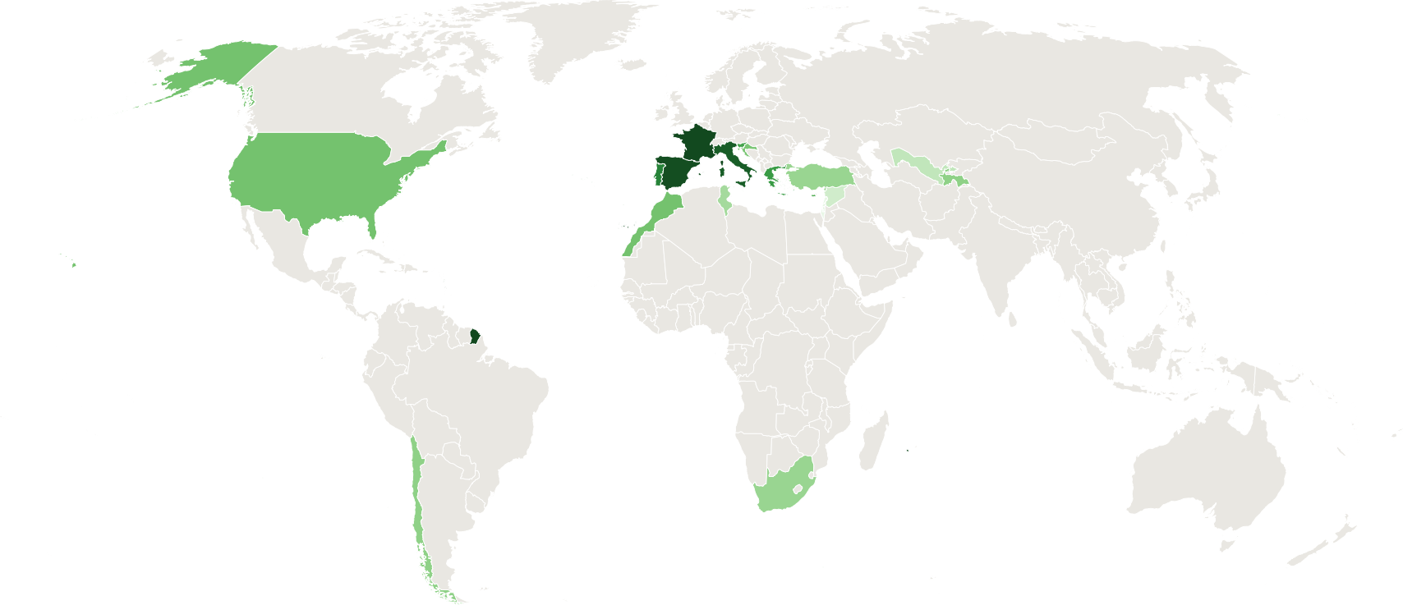
9
ΜΕΣΌΓΕΙΟΣ · 1 ΑΠΌ 3
9 / 11
Πρακτικές με Μεσογειακή συνάφεια
3.094
μεσογειακά συναφείς εγγραφές
32%
του χαρτογραφήσιμου σώματος
23
χώρες
Κριτήρια Μεσογειακής συνάφειας
Ελλάδα, Κρήτη ή Αιγαίο
82
Μεσογειακός κλιματικός τύπος κατά Köppen-Geiger (Csa / Csb / Csc)
125
Κέντρο σε χώρα που βρέχεται από τη Μεσόγειο
2.887

Slide 10
10
ΜΕΣΌΓΕΙΟΣ · 2 ΑΠΌ 3
10 / 11
Ελλιπής τεκμηρίωση καλών πρακτικών
Μεσογειακά συναφείς
3.094 (100%)
Έναντι όλου του σώματος
Ουσιαστική περιγραφή
2.988 (97%)
Ποσοτικοποιημένο αποτέλεσμα
Ταξινόμηση τομέα
2.923 (94%)
5,7%
έναντι 6,0% συνολικά
Ταξινόμηση τύπου μέτρου
1.887 (61%)
Κόστος μονάδας (μη συγκρίσιμο)
Ταξινόμηση κινδύνου
1.176 (38%)
0,7%
έναντι 5,2% συνολικά
Ποσοτικοποιημένο αποτέλεσμα
177 (6%)
Κλίμακα κόστους (συγκρίσιμη)
Κόστος μονάδας (μη συγκρίσιμο)
0,9%
έναντι 1,2% συνολικά
23 (1%)
Κλίμακα κόστους (συγκρίσιμη)
28 (1%)

Slide 11
11
ΕΥΡΉΜΑΤΑ
11 / 11
Το κατώφλι TRL > 6 δεν διακρίνει· η διάκριση είναι ψηλότερα
9.645
χαρτογραφήσιμες εγγραφές
9.645
με TRL ≥ 7, δηλαδή 100% του συνόλου
657
με TRL 9, δηλαδή με τεκμηριωμένη μέτρηση
Παραδοτέο
1
Το Πρωτόκολλο Αποτελεσμάτων
τυποποιημένη φόρμα ανά κρίσιμο έργο, με τα πεδία που χρειάζεται μια Υπηρεσία για να το αξιολογήσει
2
Πρωτόκολλα ανά Τομέα
συγκροτημένα για τους επιλεγμένους Τομείς Προτεραιότητας του ΠεΣΠΚΑ
Το κατώφλι δεν λειτουργεί απαραίτητα ως φίλτρο.
Τα αποθετήρια τεκμηριωμένης πρακτικής δέχονται κατά κανόνα μόνο υλοποιημένες παρεμβάσεις, οπότε σχεδόν το σύνολο του σώματος περνά το TRL > 6.
3
Ο μηχανισμός
σάρωση, κανονικοποίηση και αντιστοίχιση, επαναλήψιμα και μετά το πέρας του Έργου
4
Η Πλατφόρμα
αποδελτίωση, επικύρωση και παρουσίαση στη πλατφόρμα του έργου

Slide 12
Δράση 3.4
Προτεινόμενα έργα προσαρμογής στην Κλιματική Αλλαγή για υλοποίηση από Φορείς του Ιδιωτικού Τομέα στο πλαίσιο των ESG
Παραδοτέο 3.4 · Υποέργο 3 · Δράση 3.4
Έργο «Περιφερειακός Μηχανισμός Υποστήριξης της Κρήτης για την Προσαρμογή στην Κλιματική Αλλαγή»
Ιωάννης Δαλιακόπουλος
Ιωάννης Λουλουδάκης
Τμήμα Γεωπονίας, Ελληνικό Μεσογειακό Πανεπιστήμιο (ΕΛΜΕΠΑ)
Ινστιτούτο Ενέργειας Περιβάλλοντος και Κλιματικής Αλλαγής, ΕΛΜΕΠΑ

Slide 13
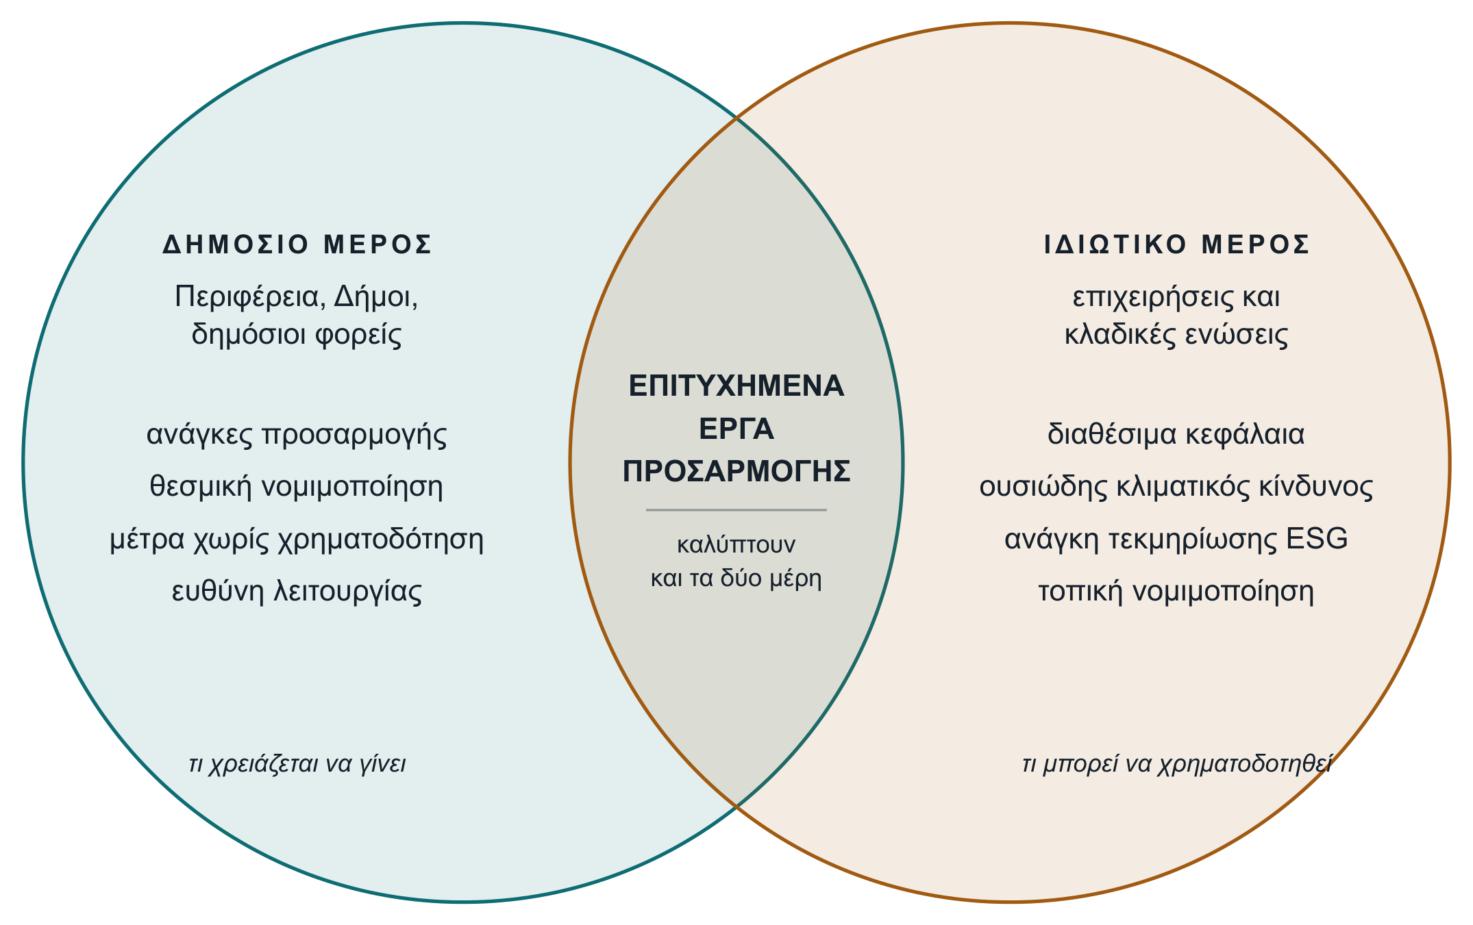
2
ΤΟ ΖΗΤΟΎΜΕΝΟ
2 / 11
Ένα πρόβλημα διαμεσολάβησης δύο μερών με διαφορετικές προτεραιότητες
▪ Η δημόσια πλευρά. Η Περιφέρεια, οι Δήμοι και άλλοι δημόσιοι φορείς έχουν ανάγκες προσαρμογής και μέτρα του ΠεΣΠΚΑ να υλοποιήσουν, χωρίς πάντοτε τους πόρους.
▪ Η ιδιωτική πρωτοβουλία. Επιχειρήσεις με υποχρεώσεις αναφοράς ESG αναζητούν δράσεις να χρηματοδοτήσουν, με μετρήσιμο αποτέλεσμα.
▪ Κάθε προτεινόμενο έργο προσαρμογής πρέπει να ανήκει και στις δύο. Να ανάγεται σε μέτρο του ΠεΣΠΚΑ πριν αποτιμηθεί το εταιρικό κίνητρο.

Slide 14
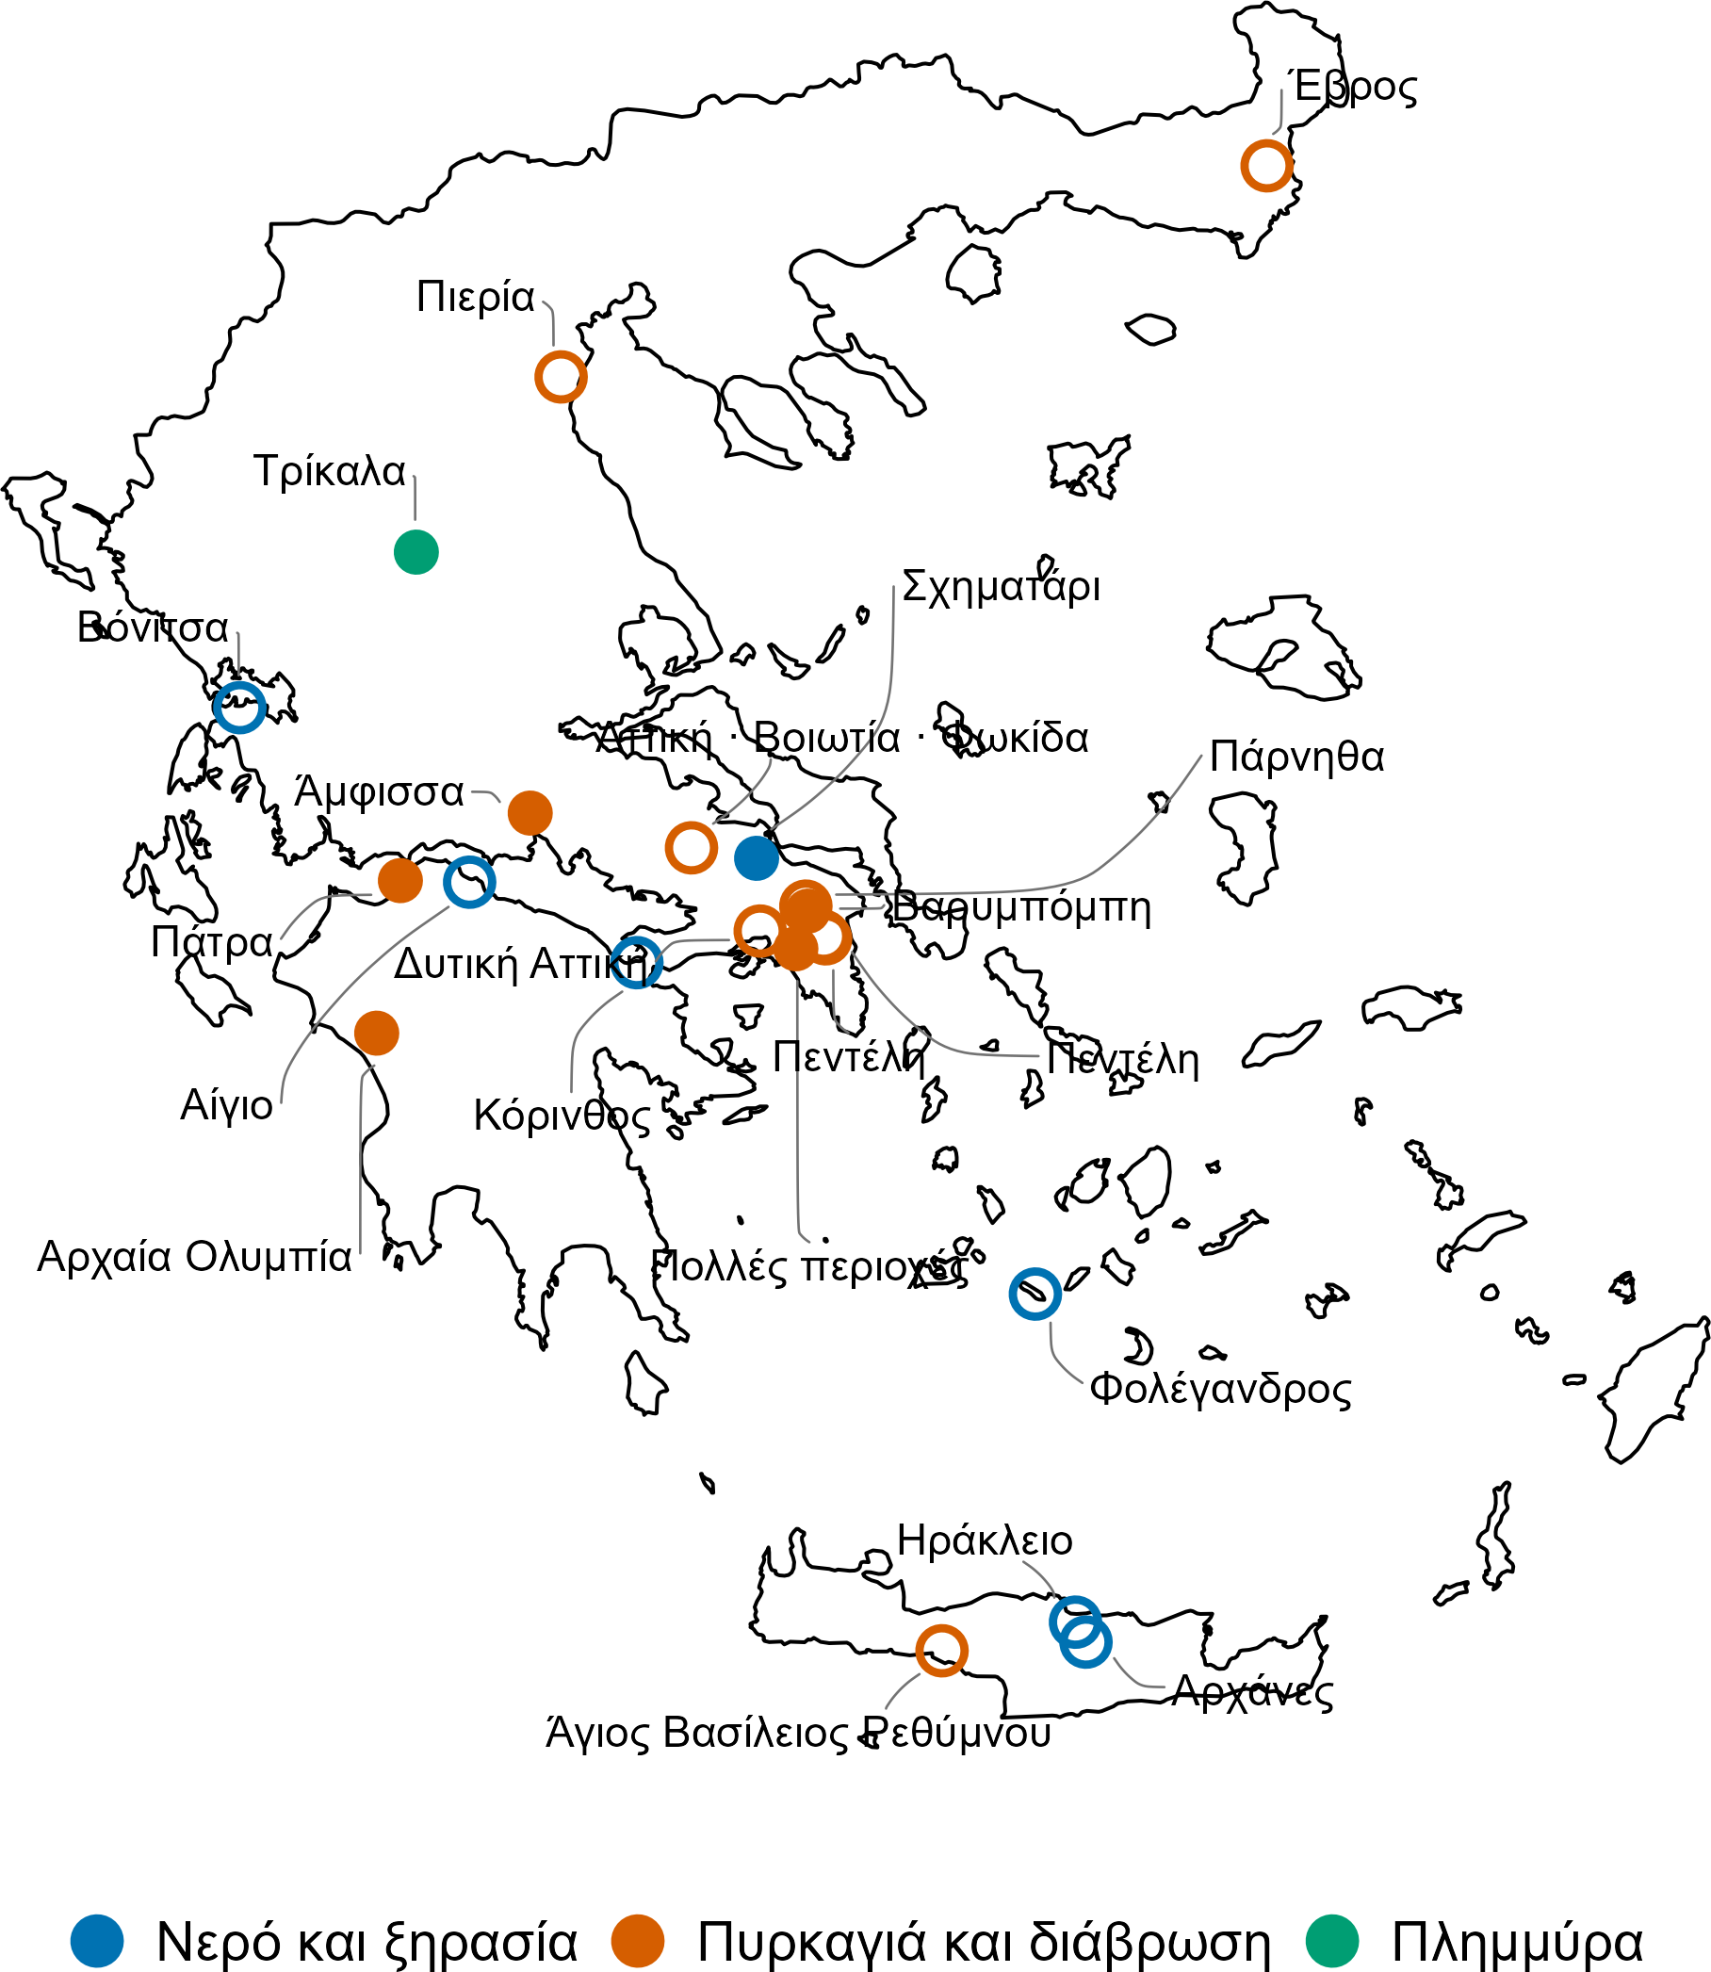
3
ΑΝΑΣΚΟΠΗΣΗ
3 / 11
Η ζήτηση υπάρχει ήδη και η Κρήτη είναι στον χάρτη
▪ Καταγράφονται εταιρικά χρηματοδοτούμενες δράσεις προσαρμογής με δημοσιευμένα ποσά έως 1,8 εκατ. € ανά δράση και αποτελέσματα σε λίτρα, στρέμματα και δέντρα.
▪ Τα ωριμότερα πεδία είναι ύδατα και πυρκαγιές, δύο από τους κρισιμότερους τομείς του ΠεΣΠΚΑ για την Κρήτη.
▪ Συνήθως υπάρχει ενδιάμεσος φορέας υλοποίησης. Ο χορηγός σπανίως συμβάλλεται απευθείας με τον οφελούμενο δημόσιο φορέα αλλά χρηματοδοτεί κάποιον οργανισμό με τεχνική επάρκεια.
Στην Κρήτη: Zero Drop στο Ηράκλειο, επέκταση στον Δήμο Αρχανών – Αστερουσίων, εξοπλισμός πυροπροστασίας στον Δήμο Αγίου Βασιλείου Ρεθύμνου.

Slide 15
4
ΜΕΘΟΔΟΛΟΓΊΑ · 1 ΑΠΌ 5
4 / 11
Η αλυσίδα παραγωγής: οκτώ στάδια, ένα σημείο απόφασης
7 Κριτήρια επιλεξιμότητας
πληρούνται όλα;
Οριοθέτηση, άντληση έργων και τυποποίηση
Αξιολόγηση από την Ομάδα Έργου
και τελικός κατάλογος
ναι
όχι
Φάκελος απορρίψεων
με κριτήριο και αιτιολογία

Slide 16
5
ΜΕΘΟΔΟΛΟΓΊΑ · 2 ΑΠΌ 5
5 / 11
Τρεις δίαυλοι εύρεσης έργων
Τι εξασφαλίζει καθένας
Από πάνω προς τα κάτω
ΠεΣΠΚΑ · 226 μέτρα
ανάλυση κενών έναντι Π3.2 · προτεραιότητες Π2.7
1
Τομεακή κάλυψη και θεσμική ιχνηλασιμότητα
2
Ώριμες θέσεις υλοποίησης και τοπική δέσμευση
Δεξαμενή υποψήφιων έργων
Μεταφορά
Διεθνείς πρακτικές · Π1.6
3
Τεκμηριωμένα διεθνή ανάλογα
Οι τρεις δίαυλοι είναι συμπληρωματικοί ακριβώς ως προς τις αδυναμίες τους.
Από κάτω προς τα πάνω
Δήμοι · ΔΕΥΑ · ΤΟΕΒ · Δασαρχεία · Λιμενικά Ταμεία

Slide 17
6
ΜΕΘΟΔΟΛΟΓΊΑ · 3 ΑΠΌ 5
6 / 11
Επτά κριτήρια επιλεξιμότητας
ΚΕ1
Θεσμική ιχνηλασιμότητα
ανάγεται σε συγκεκριμένο μέτρο του ΠεΣΠΚΑ με κωδικό, από τον κατάλογο των 226 μέτρων
ΚΕ2
Επιθυμητή «Μικρή» Κλίμακα
πληροί και τα επτά κριτήρια κλίμακας, από τον προϋπολογισμό ως την ωριμότητα της λύσης
ΚΕ3
Φορέας και υφιστάμενη χωροθέτηση
υπάρχει δημόσιος φορέας και συγκεκριμένη θέση στην οποία έχει δικαίωμα να επέμβει
ΚΕ4
Προσθετικότητα
δεν υποκαθιστά θεσμική υποχρέωση ούτε περιλαμβάνεται σε εγκεκριμένη χρηματοδότηση
ΚΕ5
Απουσία δυσπροσαρμογής
δεν μεταθέτει τον κίνδυνο, δεν εγκλωβίζει, δεν αυξάνει την εξάρτηση από πόρο υπό πίεση
ΚΕ6
Μετρησιμότητα
αντιστοιχίζεται σε δείκτη με γραμμή βάσης, από το μητρώο των 58 δεικτών του Π2.3
ΚΕ7
Μη πρόκληση σημαντικής βλάβης
δεν βλάπτει τους λοιπούς περιβαλλοντικούς στόχους και τηρεί τις κοινωνικές διασφαλίσεις

Slide 18
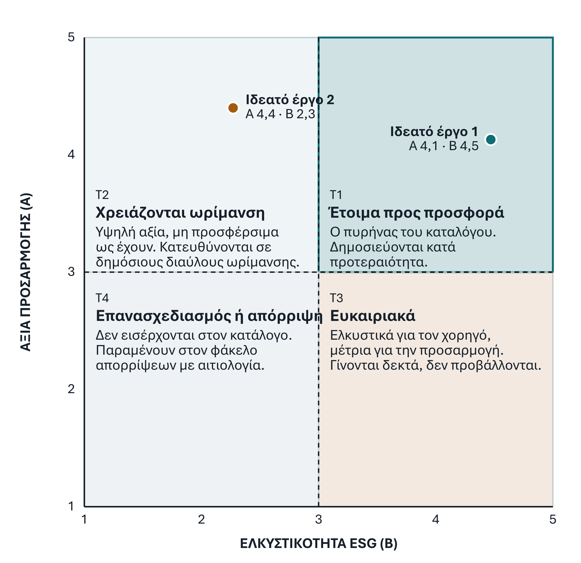
7
ΜΕΘΟΔΟΛΟΓΊΑ · 5 ΑΠΌ 5
8 / 11
Δύο ανεξάρτητοι άξονες αξιολόγησης
Ένα έργο μπορεί να είναι ιδιαιτέρως ωφέλιμο αλλά ταυτόχρονα μη ελκυστικό για χρηματοδότηση. Η πληροφορία αυτή χάνεται αν οι δύο διαστάσεις συγχωνευθούν σε έναν βαθμό.
Άξονας Α Αξία Προσαρμογής
Άξονας Β Ελκυστικότητα ESG

Slide 19
8
ΠΟΎ ΒΡΙΣΚΌΜΑΣΤΕ
10 / 11
Επόμενα βήματα
✓ Ολοκληρωμένα
→ Σε εξέλιξη
… Επόμενα βήματα
▪ Αποδελτίωση υφιστάμενων εταιρικά χρηματοδοτούμενων δράσεων στην Ελλάδα.
▪ Σχέδιο μεθοδολογίας
▪ Επικύρωση της μεθοδολογίας από την Περιφέρεια Κρήτης.
▪ Δύο εργαστήρια: ένα με δημόσιους φορείς πριν το Στάδιο 3, ένα με επιχειρήσεις μετά το Στάδιο 4.
▪ Πιλοτική εφαρμογή της αλυσίδας σε πρώτη δεξαμενή υποψήφιων έργων.
▪ Αρχικά αποτελέσματα του καταλόγου.
▪ Οδικός χάρτης για τη συνέχιση της διαδικασίας από την Περιφέρεια μετά το πέρας του Έργου.
▪ Ρύθμιση των βαρών με βάση τις πρωτεραιότητες.
▪ Ενσωμάτωση στην πλατφόρμα.

Slide 20
Ευχαριστίες
Ομάδες έργων παραδοτέων 3.3, 3.4

